Slide 1

自主學習
學習項目:程式語言
高102 15 潘驄杰

Slide 2
為什麼會想學?是怎麼開始(起步)的?
2.我是怎麼學的?和計劃
3.遇到&解決困難
4.額外收穫&小成果

Slide 3
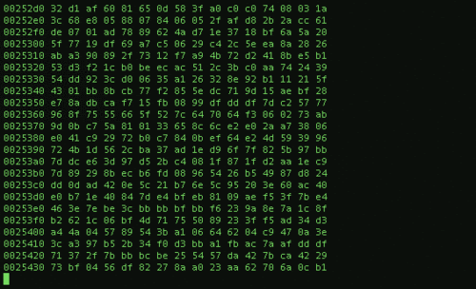

為什麼會想學?
原因: 1.覺得很酷

Slide 4


為什麼會想學?
原因: 2.有親戚從事相關行業
原因: 3.長期接觸電腦
生活過很好!
好像每天上班過得很輕鬆
創業失敗!
聽都沒聽過的頻道…
只有200多訂閱…
都沒人留言…
但也學到很多學校學不到的東西.
熬夜 半夜才回家.

Slide 5
為什麼會想學?
原因: 4.為了工作
原因: 5.可以創造很多東西
希望以後的工作是可以吹冷氣的
各個想的到東西都可以寫出來
Notes:
每個原因都各占比平均

Slide 6
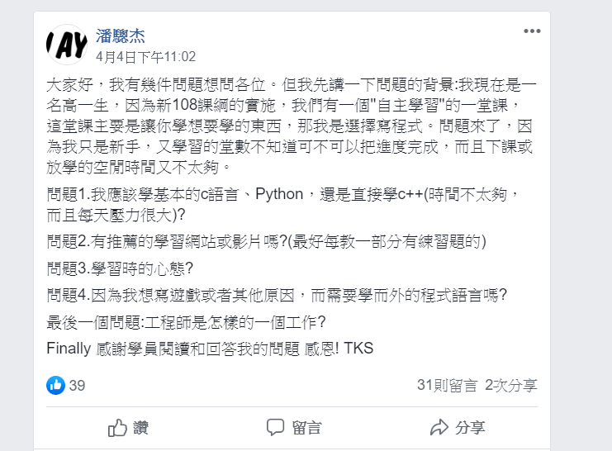
我是怎麼開始(起步)的?
一切的起源…
私人
公開
1.親戚的介紹
2.查FB社團
各種社團…

Slide 7
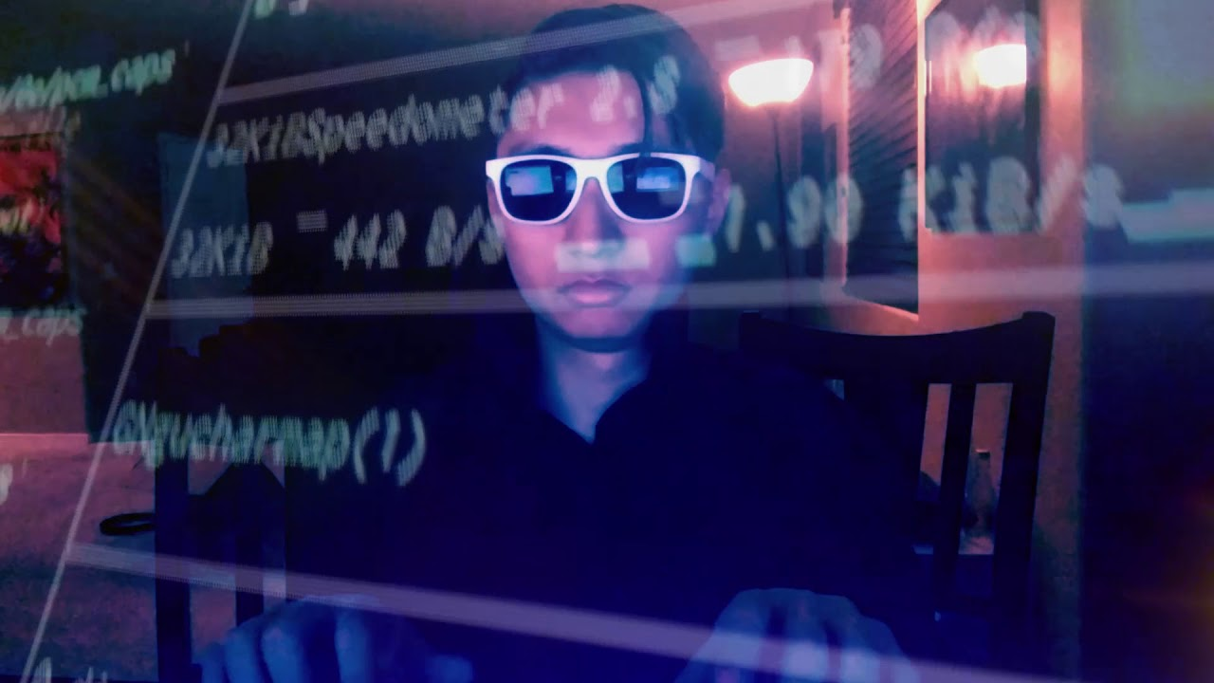

我是怎麼學的?
#心理預期
Vs
實際上
#實際執行:
程式一句句打
遇到不懂的上網查Google(下對關鍵字)
或者查再不懂的可以去社團問
練習
想像中自己打的code
實際上自己的code

Slide 8
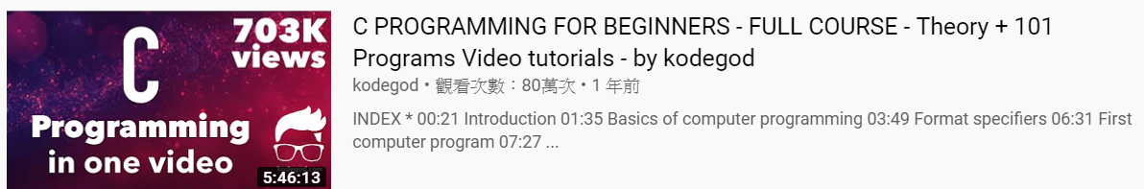
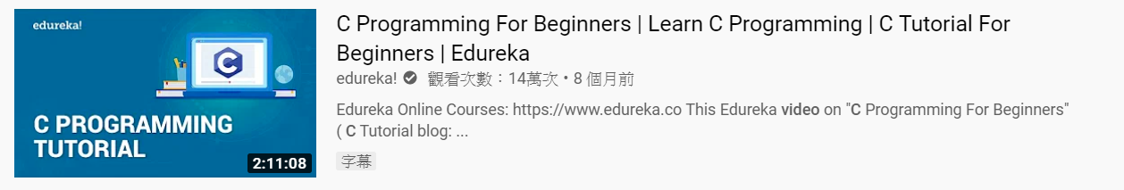
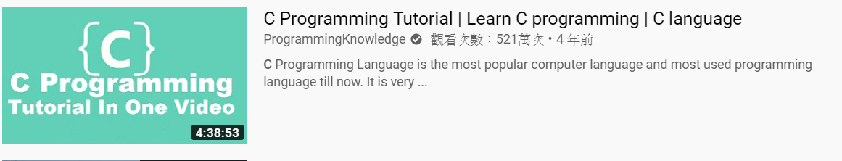
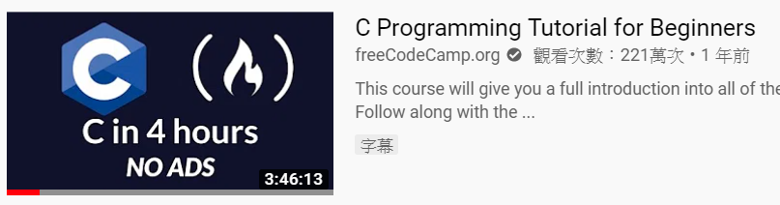
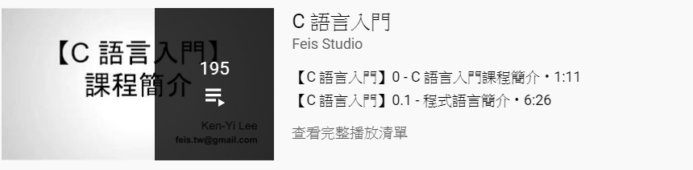
我的計畫.
影片
影片(只有英文)
也有中文
有時候從母語的開始學會是最好的

Slide 9
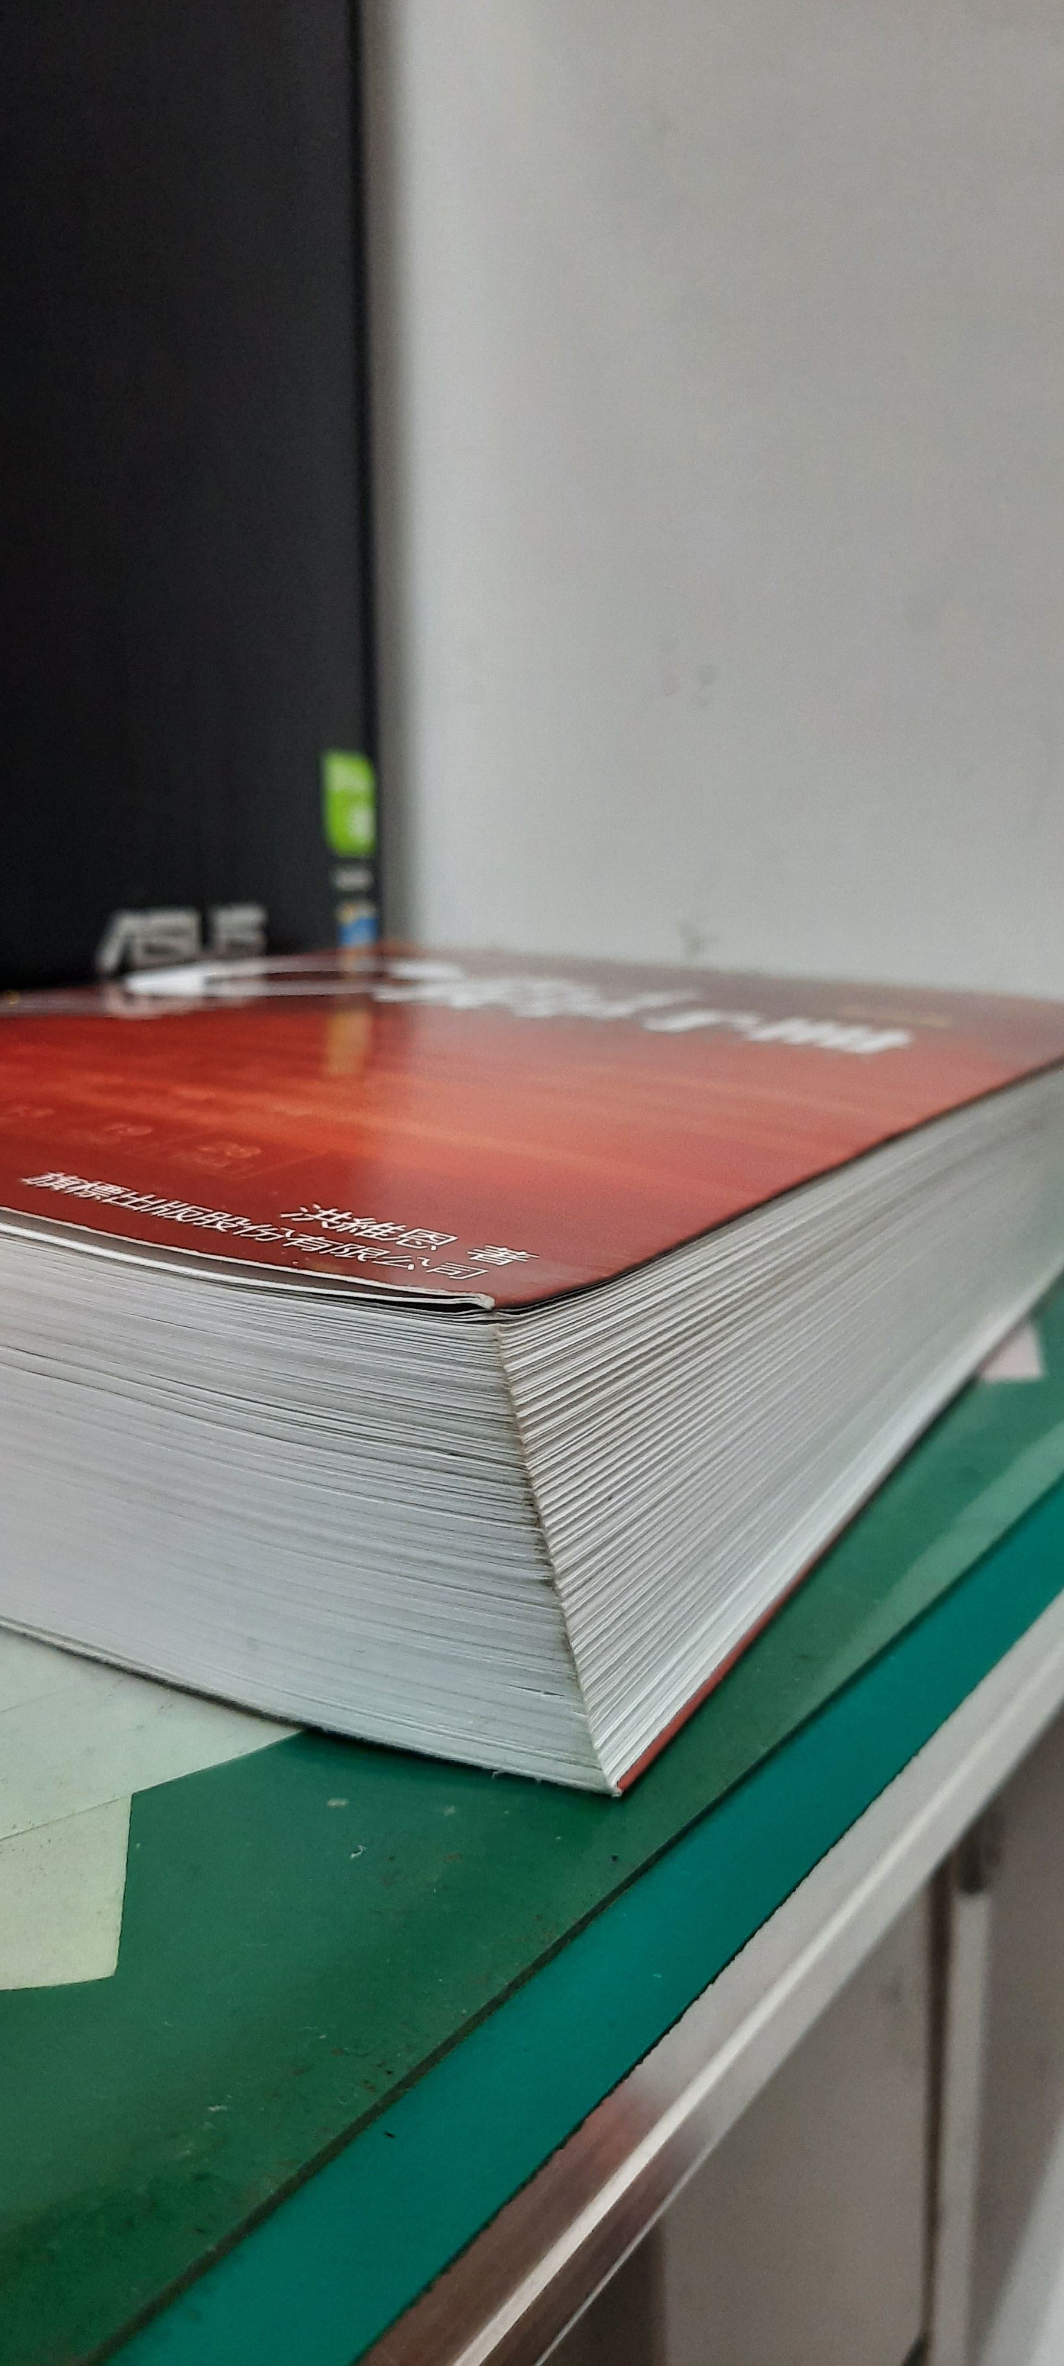
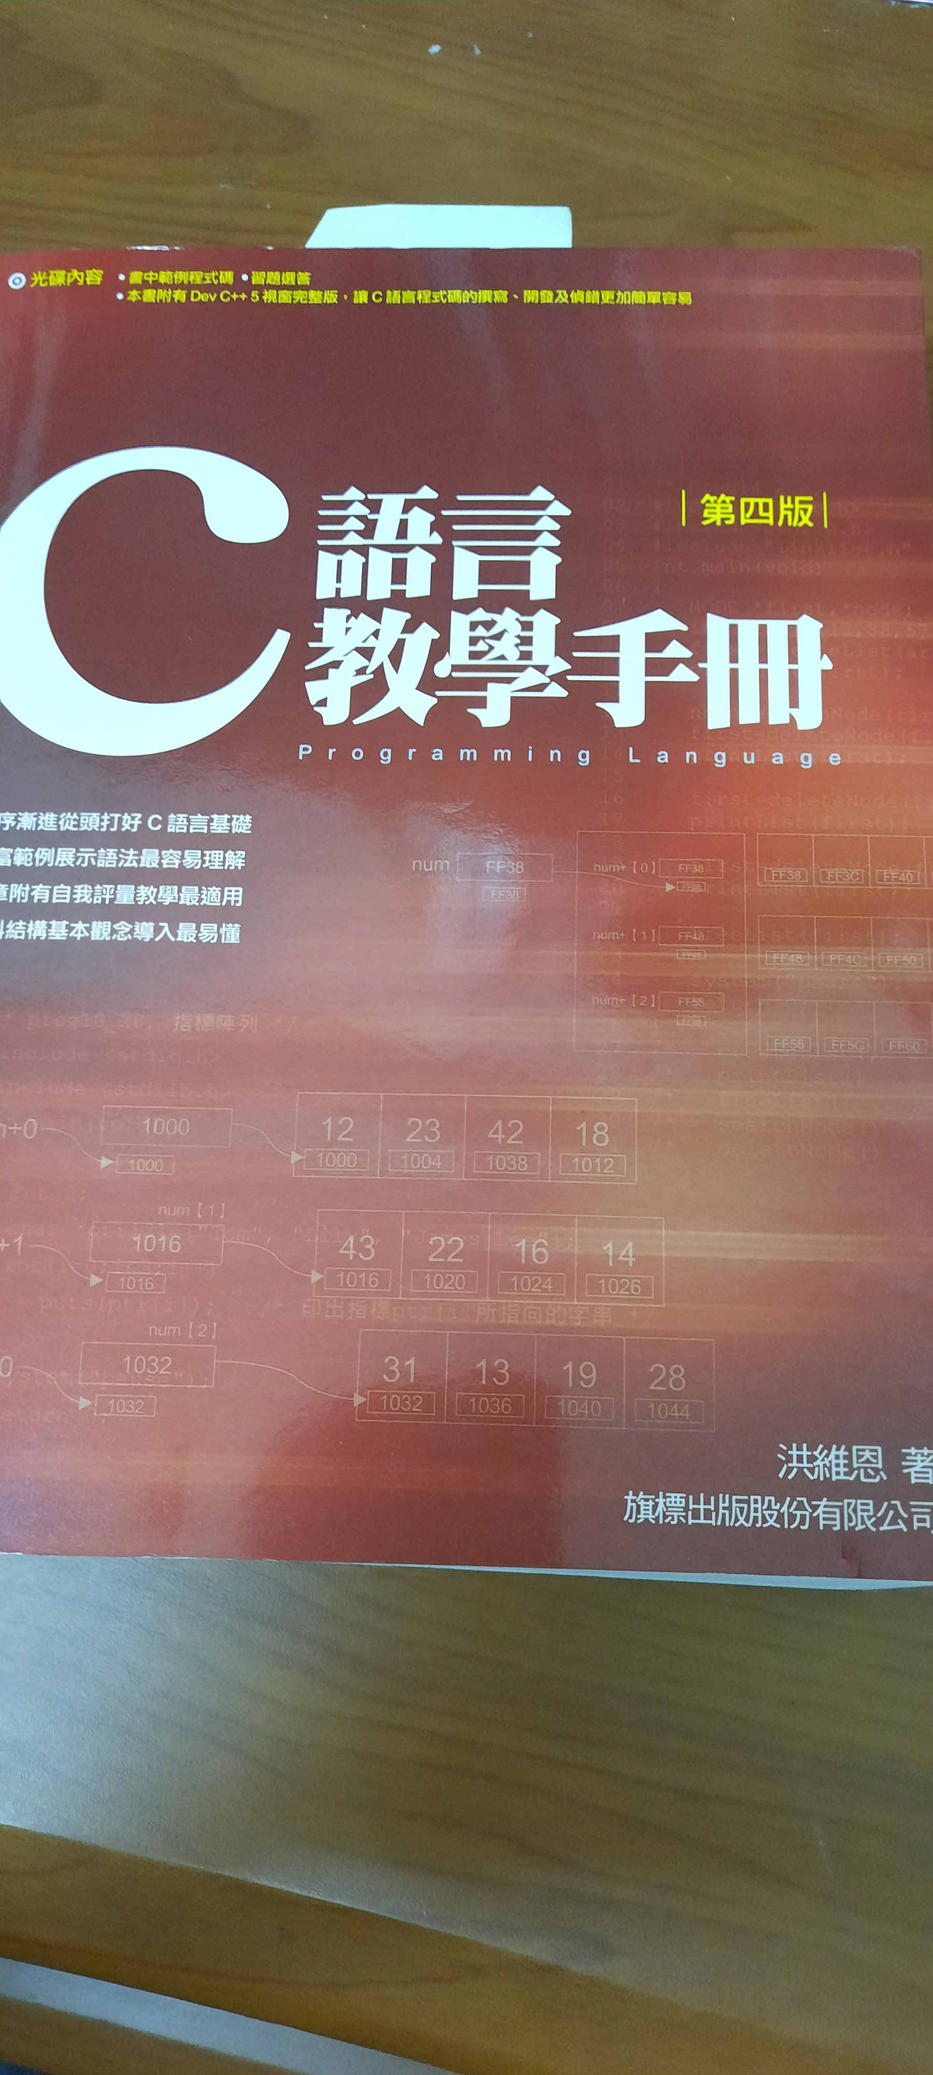
我的計畫.
書
書 《C語言教學手冊》
>量、題目比較多!!!!
相當於3本半英文課本厚度!!!
邊做邊看
不一定要看完

Slide 10
遇到的困難
*時間不夠用，放鬆時間變少
*課業都要兼顧
*程式打不出來的挫折感

Slide 11
解決困難
*安排好時間(ex.玩遊戲時間必須變少、沒辦法看Netflix)
*心態調整(ex.寫code之前的儀式)
*多問別人(多問人可以得到意外的收穫)
*作息正常(ex.熬夜工程師寫code，想不出來，把全公司code刪掉)
動大腦的活動
*搭配興趣(做出一個作品，會更有成就感)

Slide 12
額外收穫
英文/數學 變得比較好
可以和較多業界人士，高手交流
Notes:
第二點:可以得到較新的訊息，學到新的技巧，學到新的觀念

Slide 13
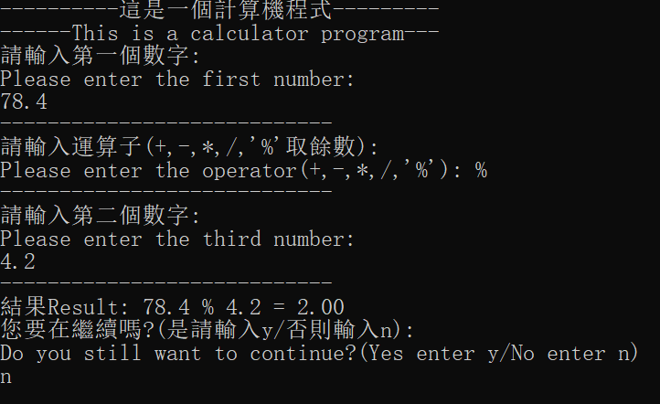
小成果
Notes:
第二點:可以得到較新的訊息，學到新的技巧，學到新的觀念

